Slide 1
Teplo a premeny skupenstva
Fyzika pre 7.ročník ZŠ

Slide 2
Vráťme sa k premenám skupenstva a zamyslime sa nad vzťahom medzi premenou skupenstva, teplom a časticovou stavbou látok.

Slide 3
Vyparovanie a var
Vyparovanie prebieha pri každej teplote.
Častice kvapaliny sú v ustavičnom pohybe. Niektoré častice na povrchu majú takú rýchlosť, že sa oddelia od ostatných a vzdialia sa.
Pri vyparovaní odoberá kvapalina teplo zo svojho okolia. V dôsledku prijatého tepla sa častice pohybujú rýchlejšie.
Vyparovanie prebieha iba na povrchu.
Pri vare sa kvapalina vyparuje z celého objemu (prejavuje sa to tvorbou veľkých bublín).

Slide 4
Pri vare sa teplota kvapaliny nemení. Dodané teplo sa spotrebovalo na premenu skupenstva, na intenzívnejší pohyb častíc a ich oddelenie od ostatných (rovná čiara na grafe).
Teplo, ktoré dodáme kvapaline na premenu skupenstva na plyn, sa nazýva skupenské teplo varu - L_{v} .
Hmotnostné skupenské teplo varu - l_{v} je teplo, ktoré potrebujeme dodať kvapaline s hmotnosťou 1 kg pri teplote varu, aby sa všetka kvapalina premenila na plyn s tou istou teplotou.

Slide 5
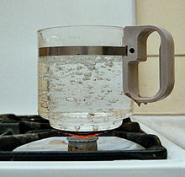
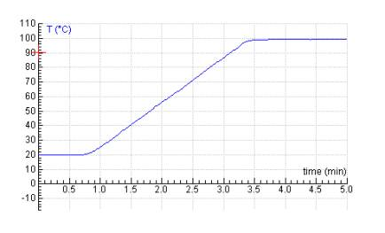
Var vody a graf zmeny teploty vody počas varu

Slide 6
Premena skupenstva z kvapaliny na plyn

Slide 7
Kondenzácia
Kondenzácia (skvapalňovanie) je zmena z plynného skupenstva na kvapalné.
Pri kondenzácii sú častice pary blízko pri sebe, narážajú na seba a vznikajú kvapky.
Pri skvapalňovaní látka teplo odovzdá okoliu.
Kondenzácia sa využíva na oddeľovanie zložiek kvapalných zmesí, ak pary pri teplote varu každej zložky náhle ochladíme – destilácia.

Slide 8
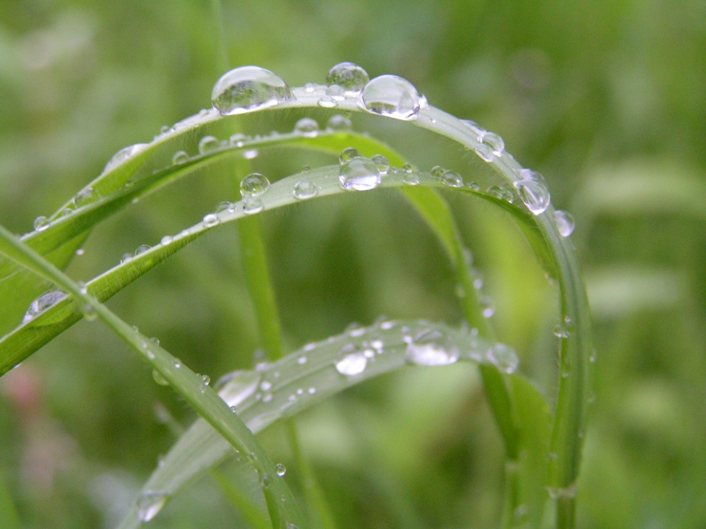
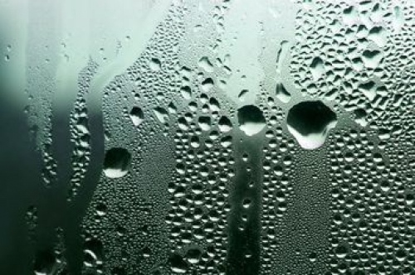
Príklady kondenzácie

Slide 9
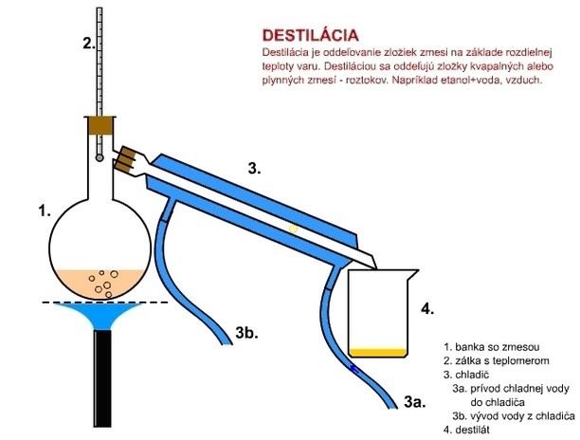
Destilácia

Slide 10
Topenie a tuhnutie
Topenie je zmena skupenstva pevného (tuhého) na kvapalné.
Častice pevných látok majú svoje stále polohy, okolo ktorých kmitajú.
Pri topení látka teplo prijíma.
Pri topení sa teplota látky nemení.
Teplo, ktoré dodáme pevnej látke na premenu skupenstva na kvapalinu, sa nazýva skupenské teplo topenia – L_{t .}

Slide 11
Hmotnostné skupenské teplo topenia -l_{t} je teplo, ktoré je potrebné dodať pevnej látke s hmotnosťou 1 kg pri teplote topenia, aby sa premenila na kvapalinu s tou istou teplotou.
Tuhnutie je zmena skupenstva kvapalného na pevné (tuhé).
Pri tuhnutí sa častice vracajú do svojich stálych polôh.
Uvoľňuje sa pri tom teplo, hoci teplota látky neklesá.

Slide 12
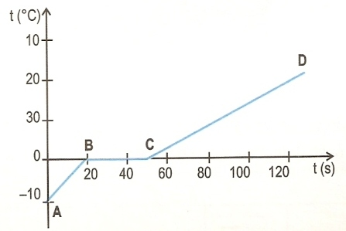
Graf zmeny teploty pri topení ľadu

